Slide 1
从0理解Diffusion模型 (简明综述篇)
前置知识
Diffusion模型基础算法
主流架构
几个主流大模型对于Diffusion基本模型的改进、区别
Diffusion模型应用
（供零基础用，有基础可跳过）
– 前向/反向过程&训练目标
– DDPM、NSCNs、SGM (SDE)
(stable diffusion、DALL-E 2)
Ref：https://arxiv.org/abs/2209.02646 https://arxiv.org/abs/2209.00796

Slide 2
Diffusion模型基础算法
前向过程
重参数化技巧
反向过程
训练目标
训练过程&采样过程

Slide 3
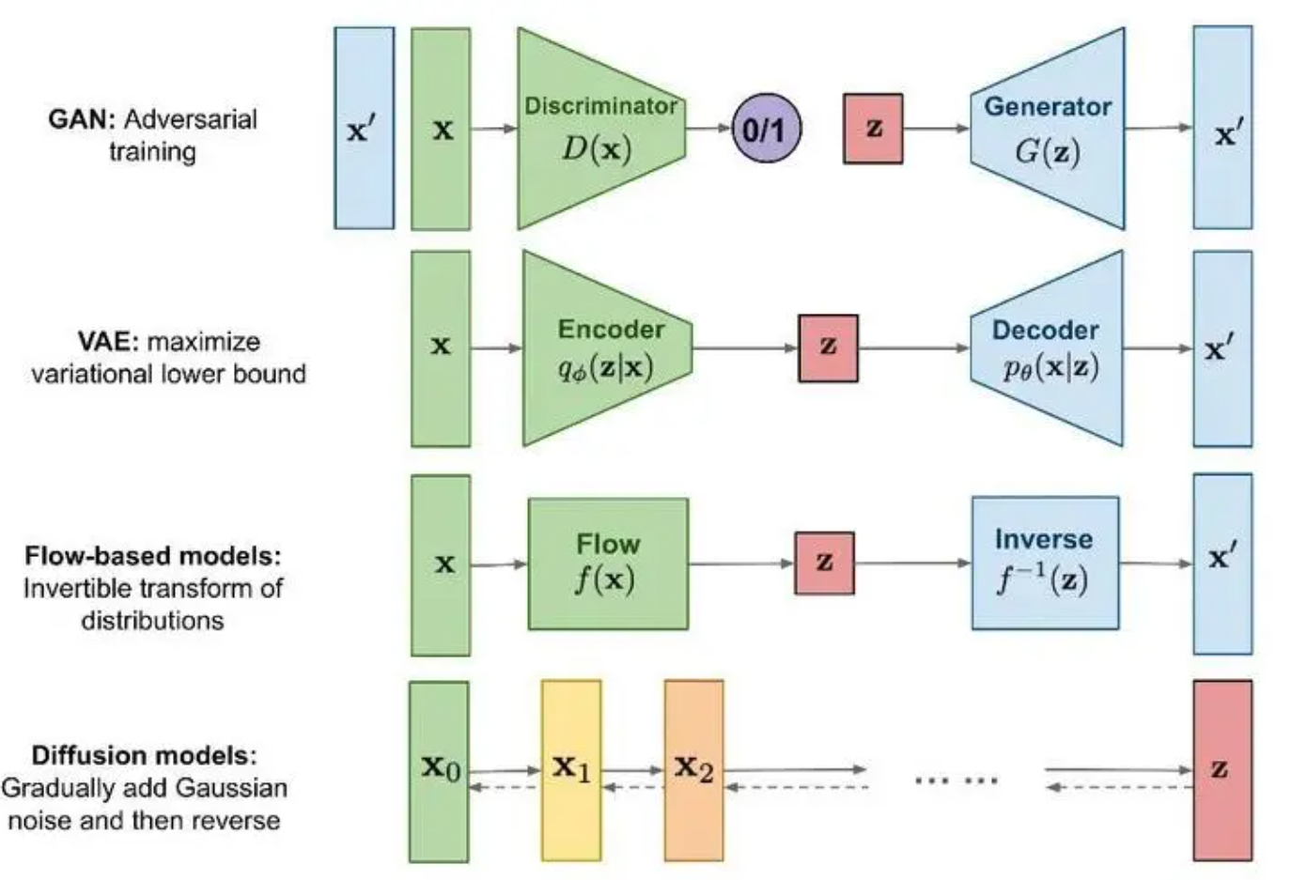
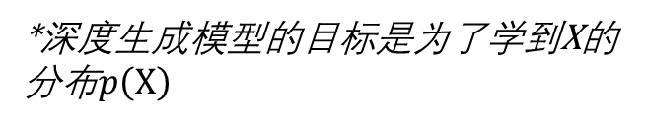
Diffusion模型算法
*深度生成模型的目标是为了学到X的分布$p\left(X\right)$
图源：
https://lilianweng.github.io/posts/2021-07-11-diffusion-models/#reverse-diffusion-process
Notes:
*Diffusion的隐变量z(latent code z))和原图是同尺寸大小的。
*真正生成图像的过程，是反向过程
Why高斯：我们需要假设P(X)服从某种分布，对于连续数据最常用的就是高斯分布 N(μ,σ2)
Why马尔科夫链：因为它的一个关键性质：平稳性。一个概率分布如果随时间变化，那么在马尔可夫链的作用下，它一定会趋于某种平稳分布（例如高斯分布）。只要终止时间足够长，概率分布就会趋近于这个平稳分布。

Slide 4

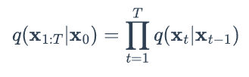

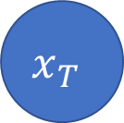


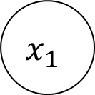

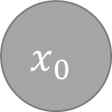

Diffusion模型基本算法 – 前向过程&反向过程
$$x_{0}$$
$$x_{1}$$
$$x_{T}$$
· · ·
$$q(x_{1}|x_{0})$$
$$q(x_{2}|x_{1})$$
$$q(x_{T}|x_{T−1})$$
前向过程
$$q\left(x_{0}\right)=P(x)$$
$$q\left(x_{T}|x_{0}\right)≈N(0,I)$$
对应后验概率：
Notes:
只要我们取一个足够大的终止时刻，我们就可以逐渐把数据分布 x0 映射到一个非常接近高斯分布的 xN 。我们把这样的随机过程称为前向过程（forward process）。并且，由于 q(xt|xt−1) 本质上就是把 xt−1放缩后加上一点小小的噪声，我们也可以把这个过程理解为逐渐给数据加噪声，这样的过程也称为扩散过程（diffusion process），这也是diffusion model名字的由来
diffusion model定义了一个简单的前向过程，不断地加噪来把真实数据映射到标准高斯；然后又定义一个逆向过程来去噪，并且逆向过程的每一步只需要是一个很简单的高斯分布。
diffusion model的成功在于我们训练的模型只需要“模仿”一个简单的前向过程对应的逆向过程，而不需要像其它模型那样“黑盒”地搜索模型。并且，这个逆向过程的每一小步都非常简单，只需要用一个简单的高斯分布来拟合。这为diffusion model的优化带来了诸多便利。

Slide 5

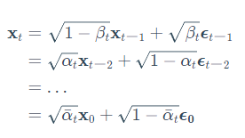



技巧 - 重参数化(Reparametrizatio)
基本原理:
其中，
根据原理推导:
https://theaisummer.com/diffusion-models/#the-reparameterization-trick-tractable-closed-form-sampling-at-any-timestep
*原谅我截来的包浆公式，最近买不起mathtype，这里是从ddpm相关文章里截来的

Slide 6
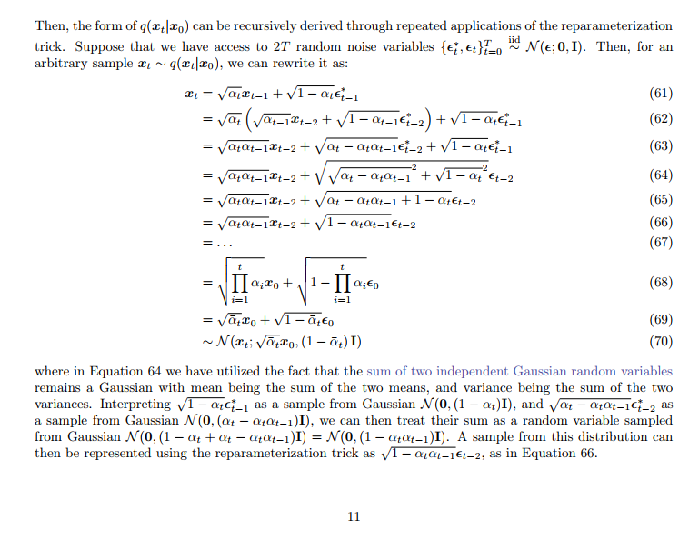
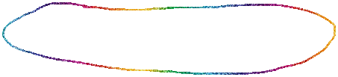
技巧 - 重参数化(Reparametrizatio)
基本原理:
其中，
根据原理推导:
Ref: https://arxiv.org/abs/2208.11970
第11页有详细推导

Slide 7
Diffusion模型基本算法 – 前向过程&反向过程
$$x_{0}$$
$$x_{1}$$
$$x_{T}$$
· · ·
$$q(x_{1}|x_{0})$$
$$q(x_{2}|x_{1})$$
$$q(x_{T}|x_{T−1})$$
前向过程
$$q\left(x_{0}\right)=P(x)$$
$$q\left(x_{T}|x_{0}\right)≈N(0,I)$$
对应后验概率：
Notes:
只要我们取一个足够大的终止时刻，我们就可以逐渐把数据分布 x0 映射到一个非常接近高斯分布的 xN 。我们把这样的随机过程称为前向过程（forward process）。并且，由于 q(xt|xt−1) 本质上就是把 xt−1放缩后加上一点小小的噪声，我们也可以把这个过程理解为逐渐给数据加噪声，这样的过程也称为扩散过程（diffusion process），这也是diffusion model名字的由来
diffusion model定义了一个简单的前向过程，不断地加噪来把真实数据映射到标准高斯；然后又定义一个逆向过程来去噪，并且逆向过程的每一步只需要是一个很简单的高斯分布。
diffusion model的成功在于我们训练的模型只需要“模仿”一个简单的前向过程对应的逆向过程，而不需要像其它模型那样“黑盒”地搜索模型。并且，这个逆向过程的每一小步都非常简单，只需要用一个简单的高斯分布来拟合。这为diffusion model的优化带来了诸多便利。

Slide 8
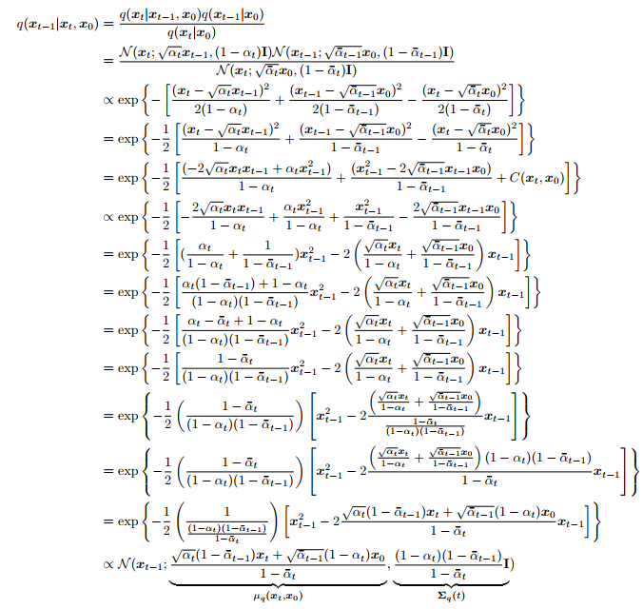
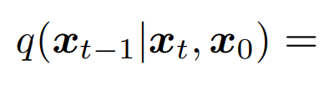
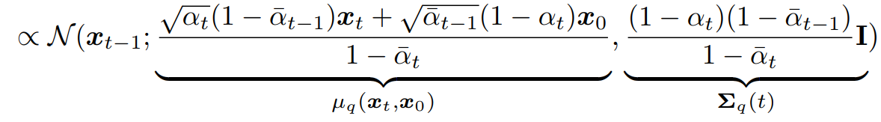
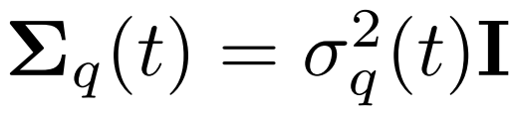


对于
其中，
方差：
均值：
Ref: https://arxiv.org/abs/2208.11970

Slide 9
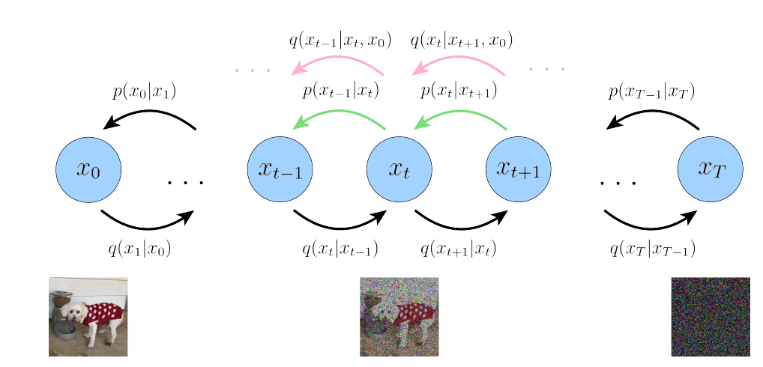
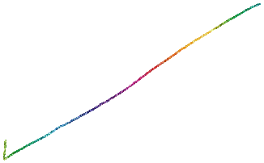

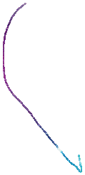
tips：这里推导的后验分布是对应前向过程的后验分布
构造的参数化模型
Ref: https://arxiv.org/abs/2208.11970

Slide 10
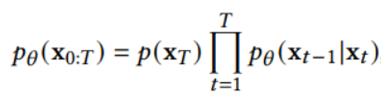

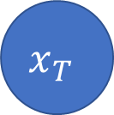


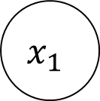

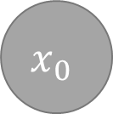

Diffusion模型基本算法 – 前向过程&反向过程
$$x_{0}$$
$$x_{1}$$
$$x_{T}$$
· · ·
$$p(x_{0}|x_{1})$$
$$p(x_{1}|x_{2})$$
$$p(x_{T−1}|x_{T})$$
反向过程
$$P(x)$$
$$p\left(x_{T}\right)=N(0,I)$$
数据分布：
Notes:
只要我们取一个足够大的终止时刻，我们就可以逐渐把数据分布 x0 映射到一个非常接近高斯分布的 xN 。我们把这样的随机过程称为前向过程（forward process）。并且，由于 q(xt|xt−1) 本质上就是把 xt−1放缩后加上一点小小的噪声，我们也可以把这个过程理解为逐渐给数据加噪声，这样的过程也称为扩散过程（diffusion process），这也是diffusion model名字的由来
diffusion model定义了一个简单的前向过程，不断地加噪来把真实数据映射到标准高斯；然后又定义一个逆向过程来去噪，并且逆向过程的每一步只需要是一个很简单的高斯分布。
diffusion model的成功在于我们训练的模型只需要“模仿”一个简单的前向过程对应的逆向过程，而不需要像其它模型那样“黑盒”地搜索模型。并且，这个逆向过程的每一小步都非常简单，只需要用一个简单的高斯分布来拟合。这为diffusion model的优化带来了诸多便利。

Slide 11
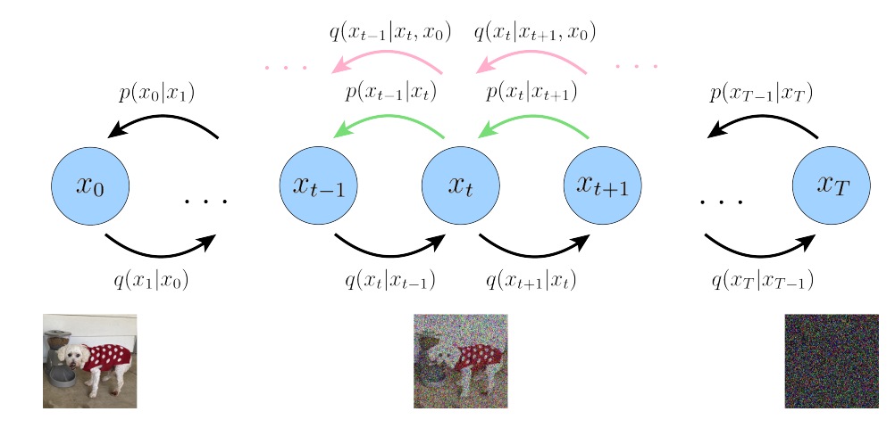

Diffusion模型基本算法 – 训练目标
逆向过程构造的参数化模型：

Slide 12
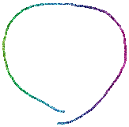
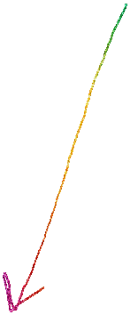
Diffusion模型基本算法 – 训练目标
逆向过程构造的参数化模型：
构造模型$p_{θ}(x_{t−1}|x_{t})$，使其方差和后验分布$q(x_{t−1}|x_{t})$一致，

Slide 13

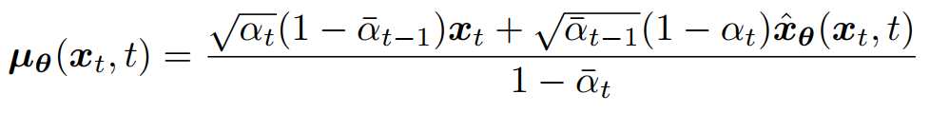
Diffusion模型基本算法 – 训练目标
对于
对于
其中，
方差：
方差：
均值：
均值：
*$α_{t}$和${\overline{α}}_{t}$可以通过$β_{t}$计算出来

Slide 14
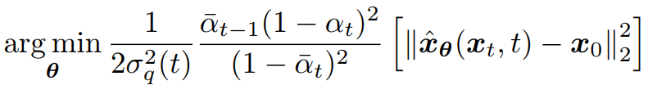
Diffusion模型基本算法 – 训练目标
优化目标函数：

Slide 15
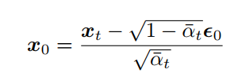

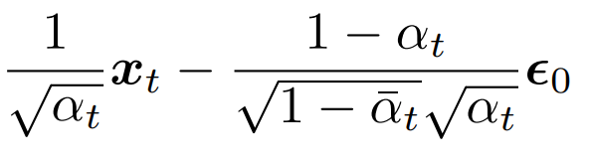

Diffusion模型基本算法 – 训练目标
代入

Slide 16
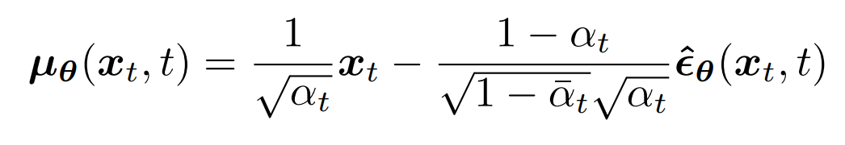
Diffusion模型基本算法 – 训练目标
代入

Slide 17
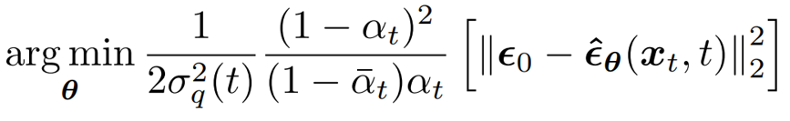
Diffusion模型基本算法 – 训练目标
目标函数：
*实际上是在预测$∈$

Slide 18
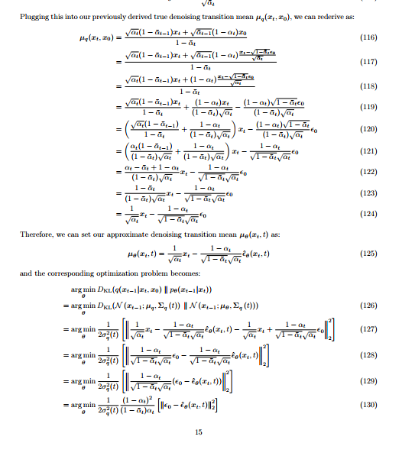
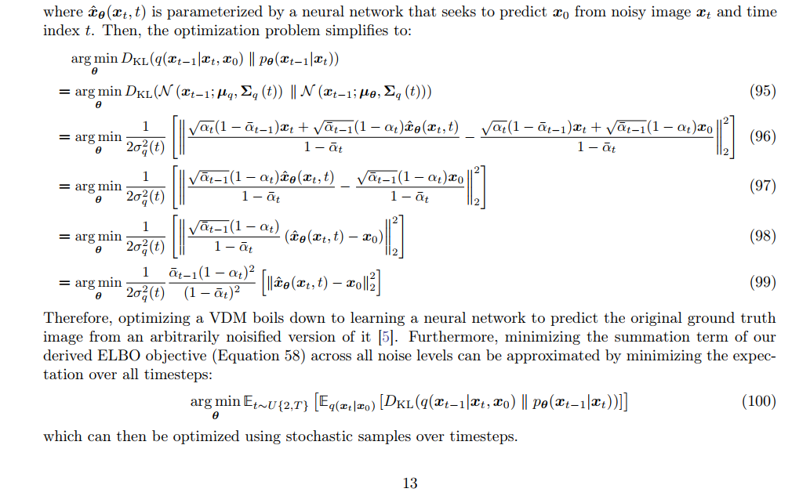
Ref: https://arxiv.org/abs/2208.11970

Slide 19
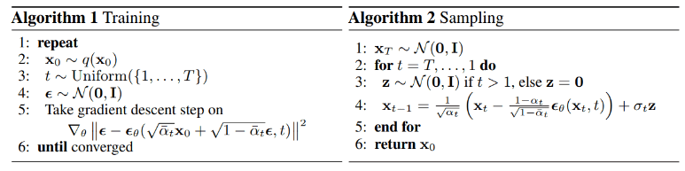
Diffusion模型基本算法 – 训练&采样过程
Ref: https://arxiv.org/abs/2006.11239

Slide 20
材料
https://arxiv.org/abs/2006.11239
https://arxiv.org/abs/2208.11970
https://arxiv.org/abs/2209.02646
https://arxiv.org/abs/2209.00796
https://lilianweng.github.io/posts/2021-07-11-diffusion-models/#reverse-diffusion-process
https://theaisummer.com/diffusion-models/

